Slide 1

Comité de Validación
Programa de Becas para la Atención, Cuidado y Desarrollo Integral de Niñas, Niños y Adolescentes de los Centros de Atención Infantil del Municipio de Chihuahua
Modalidad Estancias Infantiles
Chihuahua, Chih., a 18 de febrero del 2022

Slide 2
Orden del Día
1
Bienvenida y declaratoria de Quórum Legal
4
Presentación de usuarios solicitantes
2
Aprobación del orden del día
5
Aprobación de beneficiarios
3
Presentación de Estancias Infantiles que presentaron documentación
6
Asuntos generales

Slide 3
Estancias Infantiles solicitantes
1. PON GARABATOS | 12. PASEOS | 23. NENUCOS
2. MI MUNDI PEQUEÑO | 13. GAMA | 24. CRECIENDO JUNTOS
3. SUEÑOS Y SONRISAS | 14. PLAZA SÉSAMO | 25. LUCERITO
4. SOLECITO | 15. MELINA | 26. BAMBI
5. EL PARAÍSO DE LOS NIÑOS | 16. APAPACHOS DE MAMÁ | 27. MUNDO THE POOH
6. CAPULLOS | 17. PEQUEÑOS GIGANTES | 28. PAPALOTES
7. MI PALACIO | 18. JELAMI | 29. HAKUNA MATATA
8. TIA MAGDA | 19. DIVERTILANDIA | 30. FREINET MANITAS A LA OBRA
9. CARITA FELIZ | 20. SAN FELIPE | 31. PRIMERA ESTACIÓN
10. DELFÍN AZUL | 21. FEDERICO FROEBEL | 32. CARRUSEL INFANTIL
11. PETIT | 22. MUNDO MÁGICO
32 de 40 estancias infantiles que cuentan con licencia de funcionamiento vigente

Slide 4
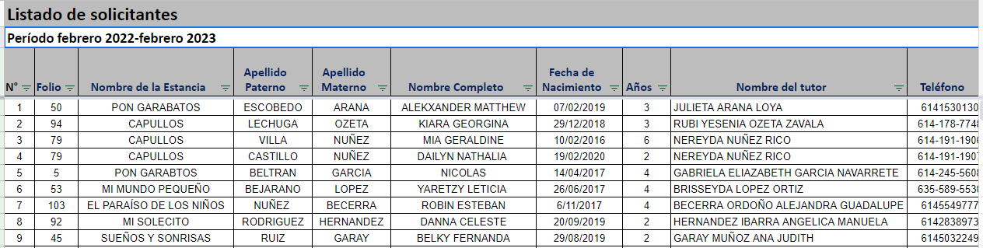
Usuarios solicitantes

Slide 5
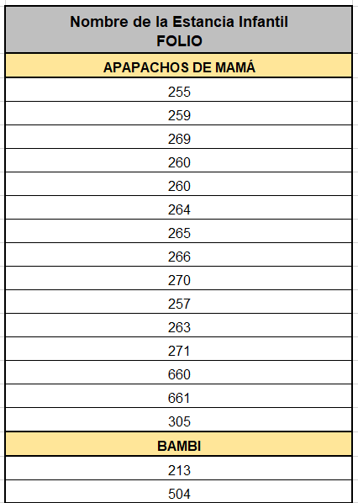
Propuesta de beneficiarios

Slide 6

ASUNTOS GENERALES
Planteamiento de casos extraordinarios a considerar
    Isabella Parra Guadaña
Matías Rodríguez Márquez
Considerar solo 10 asistencias durante el mes de marzo para otorgar la ministración, por motivo de COVID-19.
Mecanismo de atención a casos extraordinarios.

Slide 7
Resumen
Becas disponibles a otorgar | 833
Becas asignadas | 654 $5,101,200 (Cinco millones, ciento un mil doscientos pesos 00/100 M.N)
Becas sujetas a validación | 2
Monto de becas a otorgar | 656 $5, 116,800 (Cinco millones, ciento diez y seis mil ocho cientos 00/100 M.N)
Ministraciones | 13 meses (febrero 2022 a febrero 2023)

Slide 8
Acciones Pendientes
Fecha | Acción
18 de febrero del 2022 | Validación de beneficiarios
20 de febrero del 2022 | Publicación de beneficiarios
22 y 23 de febrero del 2022 | Entrega de listas de asistencia de prestadoras de servicio en la Coordinación de NNA y Cuidado Infantil
24 y 25 de febrero del 2022 | Envío de facturas por correo electrónico
28 de febrero 1 y 2 de marzo del 2022 | Entrega de primera ministración

Slide 9
¡Gracias!

